Slide 1

Internal Systems
Creación de Cuenta
MacOS

Slide 2
I N T E R N A L S Y S T E M S
Antes de empezar
Debes tener
lo siguiente
Ten en cuenta que
Tus credenciales de acceso (Usuario, y contraseña) que son enviadas a tu Whatsapp.
Debes de esperar hasta el día de tu ingreso para seguir esta configuración, ya que intentarlo antes va a dar algún error y no te dejará continuar con el proceso.
Tu Notebook de MELI.

Slide 3
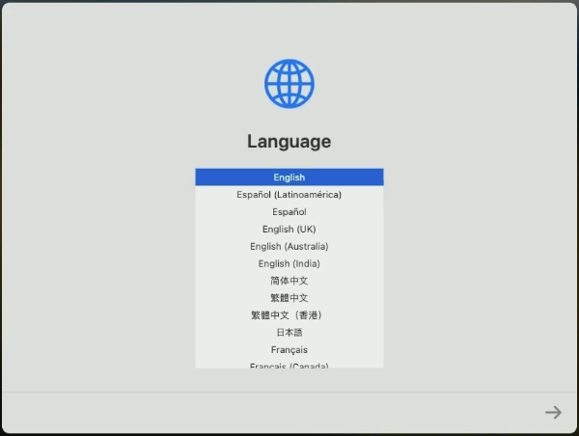
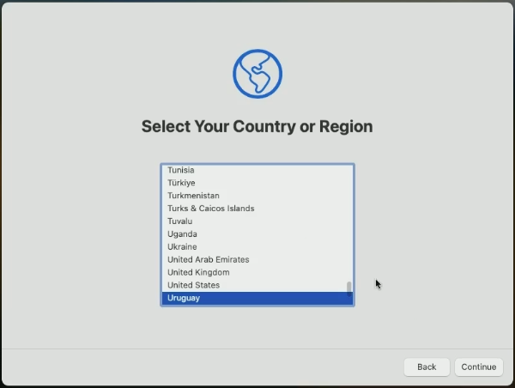
I N T E R N A L S Y S T E M S
Lenguaje/País
Realiza el
siguiente
proceso
1
2
1. Enciende el equipo y selecciona Español (Latinoamérica)
2. Selecciona el país de Residencia

Slide 4
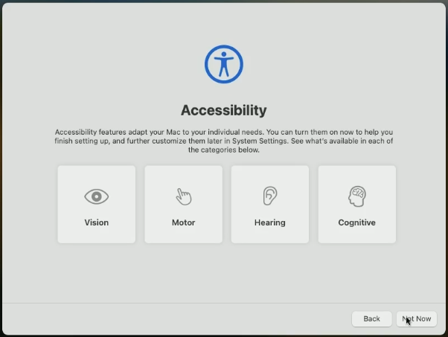
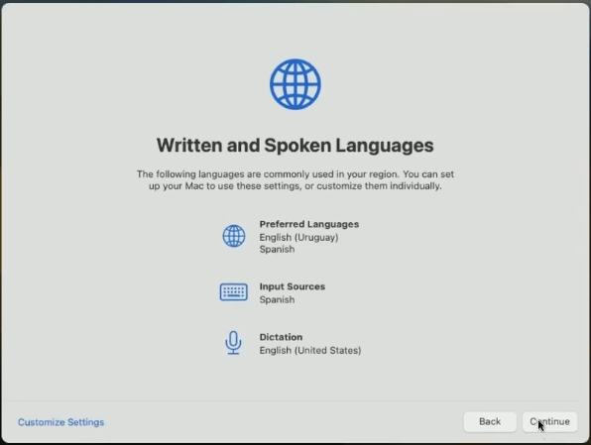
I N T E R N A L S Y S T E M S
Accesibilidad
Continua con
el proceso
1
2
1. Omitiremos el paso de accesibilidad.
2. Le daremos click en continuar, omitiendo este paso.

Slide 5
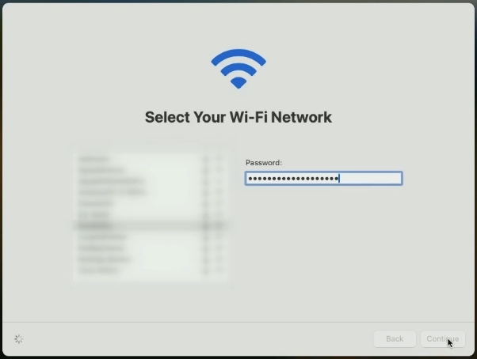
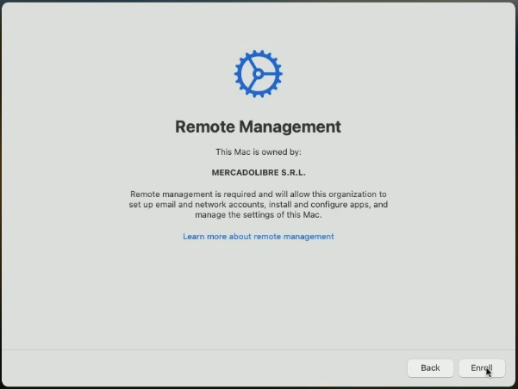
I N T E R N A L S Y S T E M S
Configuración
Continua con
el proceso
1
2
1. Nos conectaremos a nuestra red wifi.
2. Una vez conectados, nos va a parecer que el equipo pertenece a MercadoLibre y le daremos click en Enroll.

Slide 6
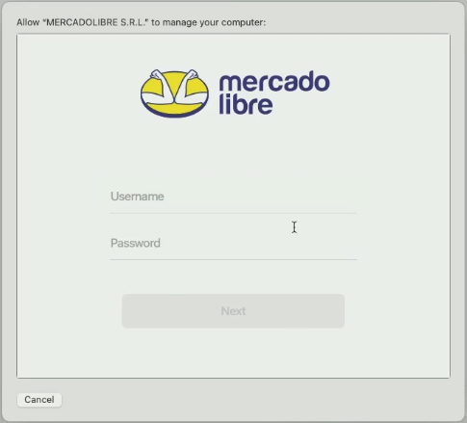
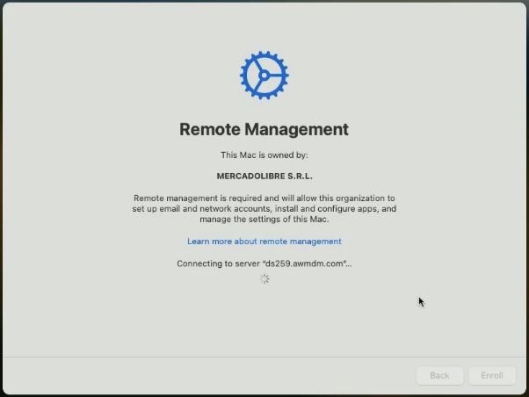
I N T E R N A L S Y S T E M S
Configuración
Continua con
el proceso
1
2
1. Colocaremos nuestro usuario y contraseña (Estos los recibimos al whatsapp). Le daremos Next
2. Nos va a indicar que se está conectando con el servidor y se instalarán las configuraciones de MELI en el equipo

Slide 7
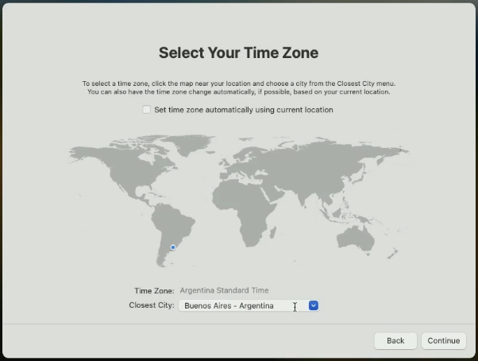
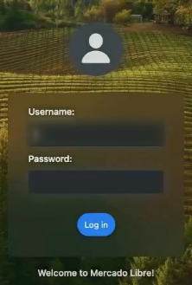
I N T E R N A L S Y S T E M S
Login
Continua con
el proceso
1
2
1. Seleccionaremos la zona de Residencia.
2. Volvemos a colocar nuestro usuario y contraseña. Luego nos saldra un cartel diciéndonos, Creating your account on this Mac.

Slide 8
I N T E R N A L S Y S T E M S
Lo lograste
Si llegaste hasta este punto significa que lograste crear tu cuenta en el equipo.
Ahora podrás avanzar con la guia, Primeros Accesos. Así podrás configurar lo restante en tu cuenta.
Si no lo conseguiste, no te preocupes te apoyaremos en la sesión de Soporte OWNboarding de tu primer día de ingreso.

Slide 9
GRACIAS
Internal Systems #MeliHelp

